Slide 1
残差网络ResNet
AI大模型的里程碑
朱俊霖 卞存蕾
2025

Slide 2
目录
一.人工智能发展历程
二.残差网络ResNet
三.残差网络的核心结构
四.残差网络程序展示
五.残差网络的深远影响

Slide 3
一.人工智能发展历程
时至今日，AI已有了70多年的发展历史

Slide 4
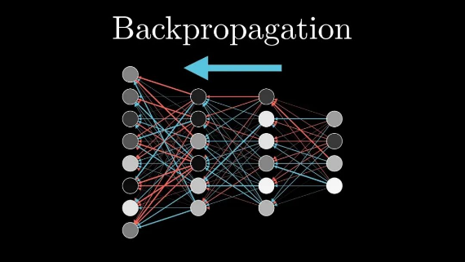
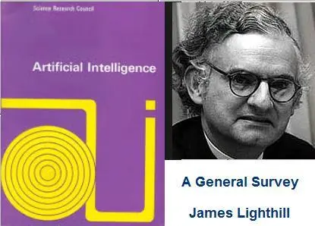
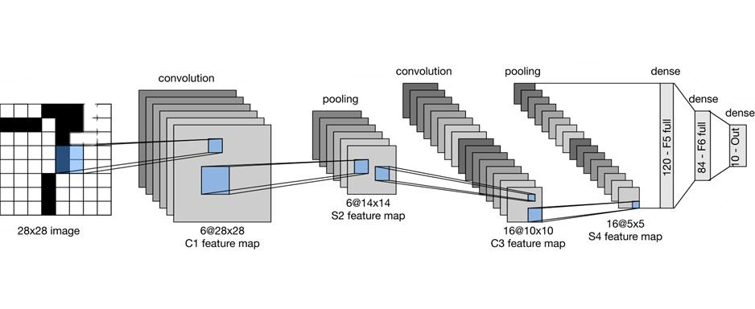
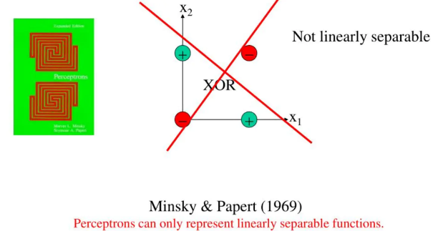
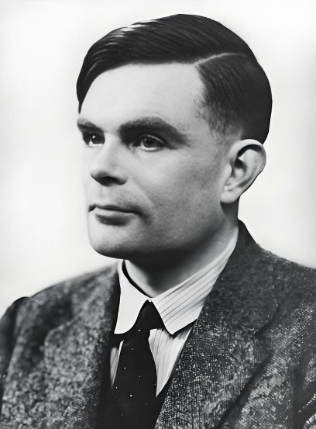
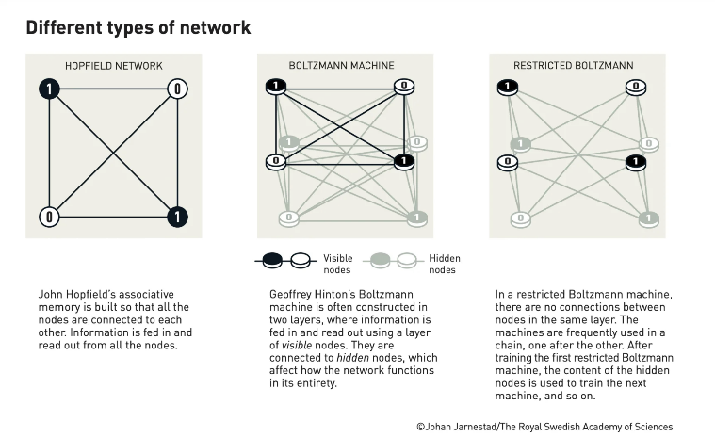
人工智能发展历程
AlexNet赢得ImageNet比赛冠军
感知器无法解决XOR问题
2012
2015
1969
残差网络ResNet
反向传播算法(BP)
著名的《莱特希尔报告》批判AI
2006
1986
卷积神经网络LeNet-5
Hinton在Science上发表深度学习论文
感知器
1973
1998
第二次寒冬
1957
第一次寒冬
1982
达特茅斯会议
Hopfield Net 专家系统
1995
1956
SVM
1997
图灵测试
1950
深蓝战胜

Slide 5
二.残差网络ResNet
诞生，成熟，发展

Slide 6
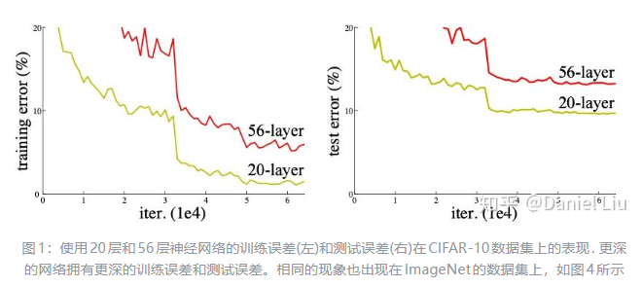
深度学习的“深度”困境
人们普遍认为网络的深度越深，网络的效果会越好。 但是随着人们的研究发现，更深的网络居然会使得网络效果变差，这也就是网络的退化，而梯度消失则是网络退化的一个重要表现。
首先，让我们来考虑一个浅层的网络和在它的一个对照组，即在它的结构的基础上增加了一些深层的网络。对于更深的网络的一种构建方式为所增加的层都是恒等层，另外其他的层则完全复制浅层网络。这种结构的直观感受是我们所构建的深层网路的训练误差应该不会高于之前的浅层网络。

Slide 7
深度学习的“深度”困境
退化问题（Degradation Problem）
实验的结果却告诉我们，我们所构建的深层网络在训练时很难得到跟浅层网络一样的或者高于浅层网络的结果（或者说无法在可控的一个时间范围内完成）。
网络训练精度的退化问题让我们意识到并不是所有的网络都可以比较容易的进行优化。

Slide 8
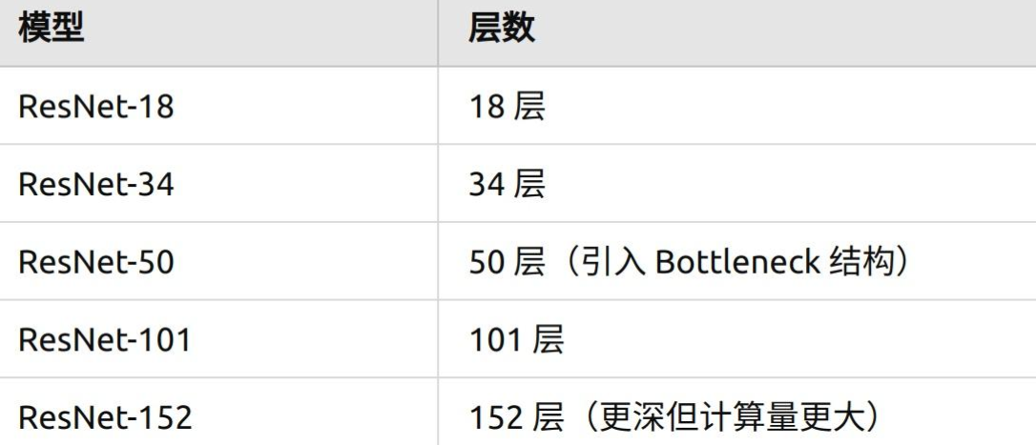
深度学习的“深度”困境
2015年，何凯明等人提出了残差网络（ResNet），该深度卷积神经网络架构的提出是CNN图像史上的里程碑事件，将14年VGG的19层网络提高到了ResNet惊人的152层，并且获得了更好的网络效果。
其核心创新是残差块(Residual Block)和跳跃连接（Skip Connection)，ResNet有这样多个残差块堆叠而成，有几个不同规格的网络，最高能到152层，ResNet 引入了残差块使用跳跃连接让梯度可以直接传递。这种残差结构决定了网络可以无限延伸下去而不会出现梯度逐层衰减（梯度消失）或放大（梯度爆炸）。

Slide 9
三.残差网络的核心结构
深度学习的实现

Slide 10
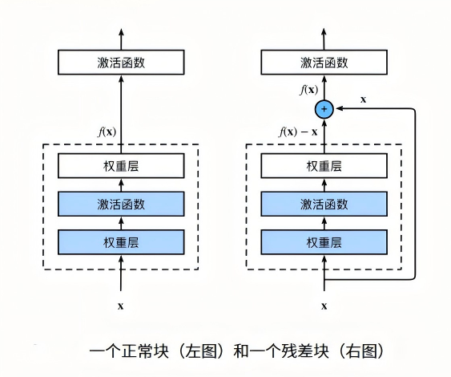
核心结构：跳跃连接（Skip Connection）
在传统的深层神经网络中，每一层的输出仅作为下一层的输入（即链式传递）。当网络过深时，梯度在反向传播过程中会逐渐衰减（或放大），导致浅层参数难以更新；同时，模型可能因过度拟合或优化困难而出现 “退化”(深度增加，训练误差反而上升)。
跳跃连接的解决思路是：将网络中某一层的输入“跳过”若干中间层，直接与后续层的输出进行融合(通常是简单的相加或拼接)。

Slide 11
核心结构：残差块（Residual Block)
输入为x;
经过若干卷积层、批量规范化（BN)、激活函数（如 ReLU）后，得到“残差函数”F(x)；
通过跳跃连接将输入x直接与F(x)相加，得到残差块的输出 H(x)；
卷积层：通常包含2-3个卷积操作（如 3×3卷积），用于提取特征；
批归一化(Batch Normalization)：加速训练，缓解梯度消失；
激活函数：如 ReLU，引入非线性；
跳跃连接(Skip Connection)：将输入x直接加到卷积层的输出上(需保证维度匹配)。

Slide 12
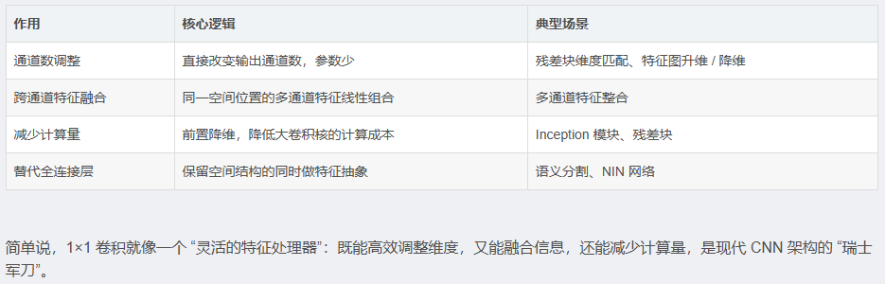
两种常见残差块结构
基本残差块（Basic Block)：适用于较浅网络（如ResNet-18、ResNet-34)，包余2个3x3卷积层；
瓶颈残差块（Bottleneck Block)：适用于深层网络（如 ResNel-50、ResNet-101)，通过 1x1卷积压缩维度，减少计算量，结构为“1x1 卷积→3x3 卷积→1x1卷积”。

Slide 13
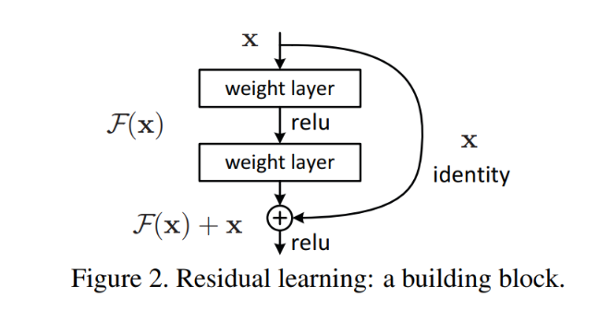

输入与输出维度不匹配时的调整
当残差块的输入×与残差函数F(x)的维度不同（如通道数或率间尺寸不同）时，需要通过投影映射(Projection Mapping)调整x的维度，公式变为 。
Ws：1×1卷积层（或全连接层）的参数矩阵，用于将×投影到与F(x)相同的维度（仅在维度不匹配时使用）。

Slide 14
四.残差网络程序展示

Slide 15
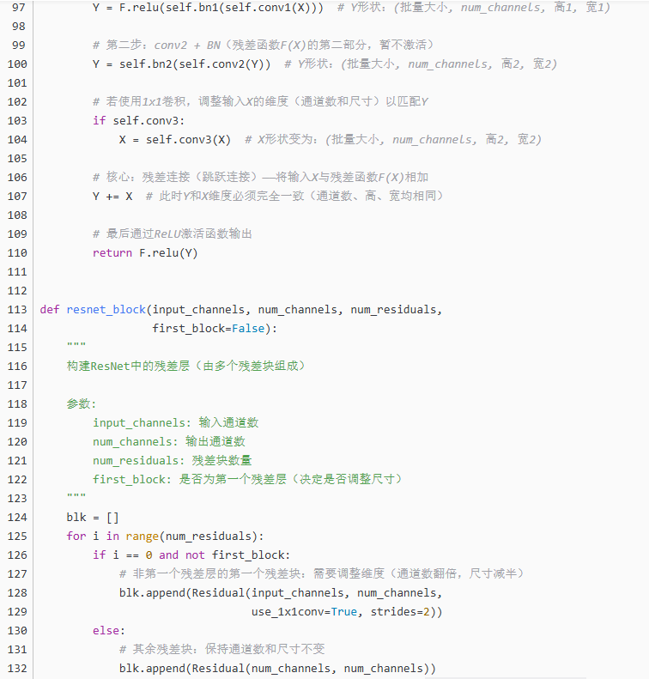
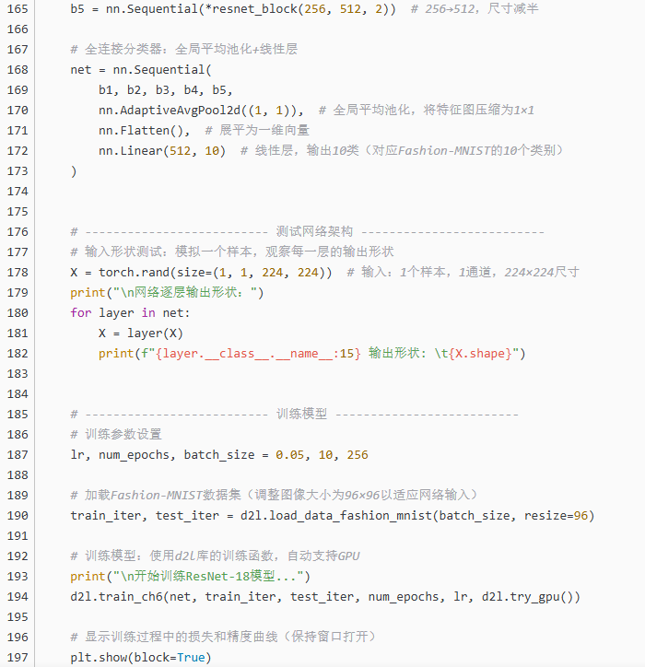
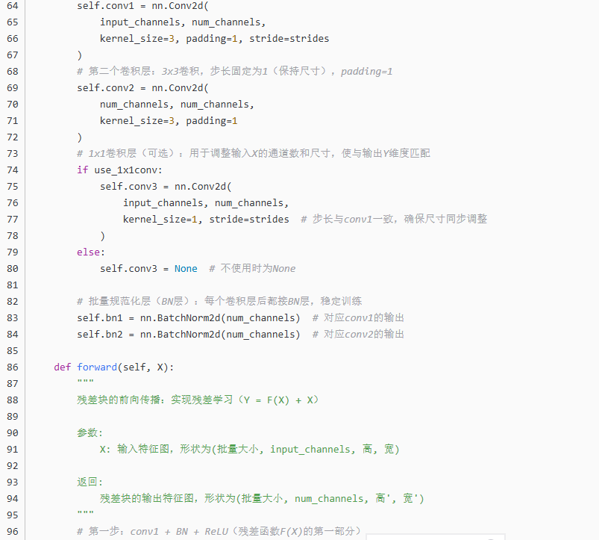
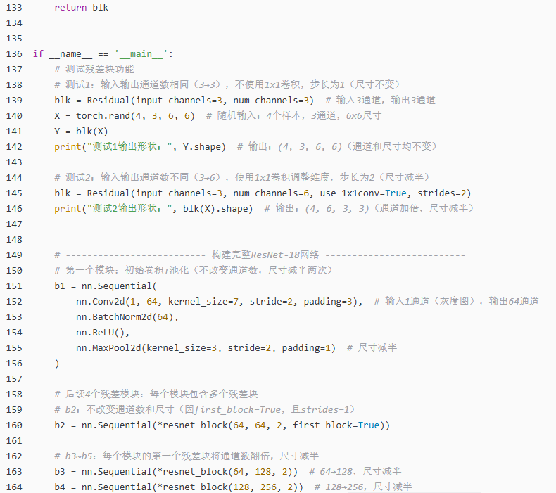
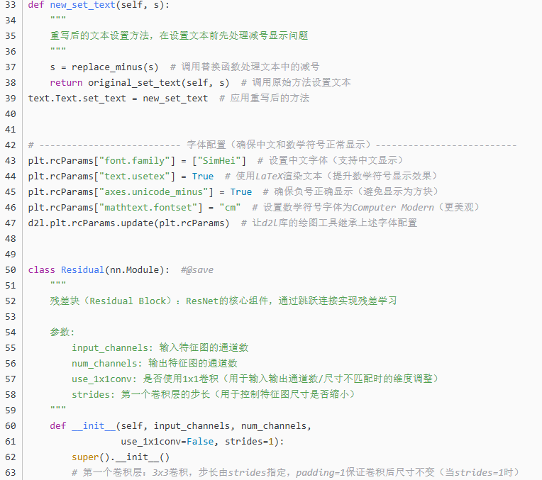
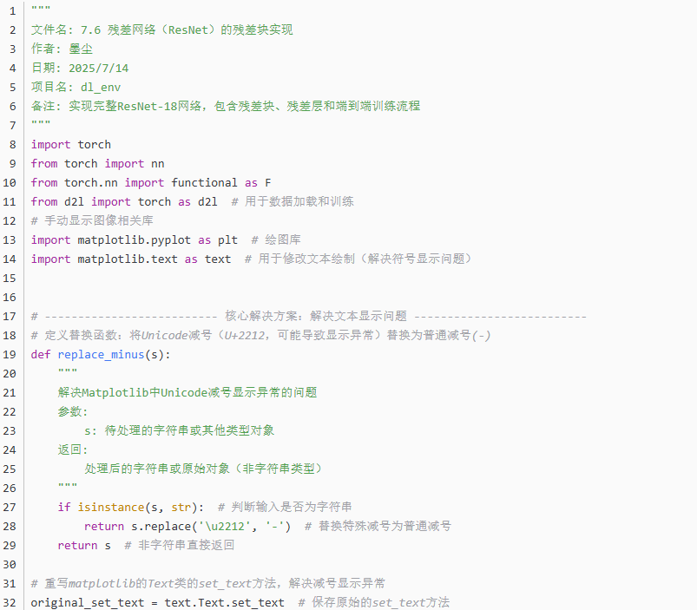
来看看实现残差网络的程序代码

Slide 16
五.残差网络的深远影响
残差网络通过引入捷径连接和学习残差的巧妙思想，成功解决了深度网络的退化问题

Slide 17
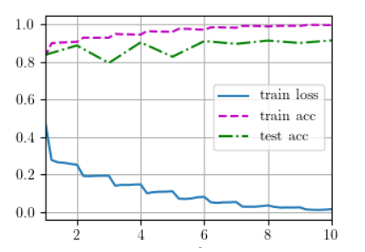
残差网络的深远影响
1. 实验成果展示
· ImageNet 2015：ResNet以3.57%的Top-5错误率赢得冠军，首次超越人类水平（约5%）。
· 图表对比：展示ResNet与VGG、GoogLeNet等在深度、错误率、计算量上的对比。
· 消融实验：证明带有捷径连接的残差块确实解决了退化问题。
2.对计算机视觉领域的深远影响
· 成为Backbone的标准：ResNet及其变体成为几乎所有视觉任务（检测、分割、识别等）的默认骨干网络。
· 启发了更多“连接”结构：
DenseNet：更密集的连接。
U-Net：编码器-解码器结构中的跳跃连接。
Transformer：其中的残差连接也是关键组成部分。

Slide 18
望批评指正
朱俊霖 卞存蕾
2025

